Slide 1


ANÁLISIS DEL DISEÑO ESTÉTICO DESDE UN ENFOQUE GENERATIVO.
APLICACIÓN AL DISEÑO CONCEPTUAL DE UNA CAFETERA.
Trabajo fin de grado
Ingeniería en diseño industrial y desarrollo de productos
Autora:
Milagros
Díaz Fernández
Tutor:
Jorge Alcaide Marzal
Cotutor:
José Antonio Diego-Mas
2017-18

Slide 2

Índice
Objetivos
Diseño generativo
Estudio de mercado
Generador de conceptos
Observaciones
Ruegos y preguntas
Análisis del diseño estético
desde un enfoque generativo.
Aplicación al diseño
conceptual de una cafetera.

Slide 3
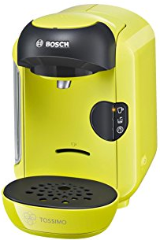
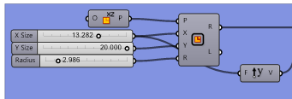
Objetivos principales
1 Objetivos 2 Diseño generativo 3 Estudio de mercado 4 Generador de conceptos 5 Observaciones 6 Ruegos y preguntas
Investigación del diseño estético desde un enfoque generativo como ayuda en la fase del diseño conceptual de una cafetera eléctrica.
Mediante el uso de algoritmos generativos, se generarán distintas soluciones y conceptos.
Análisis del diseño estético
desde un enfoque generativo.
Aplicación al diseño
conceptual de una cafetera.
1

Slide 4
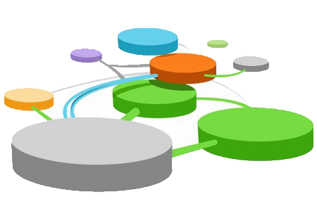
¿Qué es el diseño generativo?
1 Objetivos 2 Diseño generativo 3 Estudio de mercado 4 Generador de conceptos 5 Observaciones 6 Ruegos y preguntas
“Es un proceso de búsqueda de formas”
Diseño generativo no es diseñar una cafetera, es diseñar el sistema que diseñe una cafetera.
Método rápido de explorar las posibilidades de diseño conceptual.
Análisis del diseño estético
desde un enfoque generativo.
Aplicación al diseño
conceptual de una cafetera.
2

Slide 5
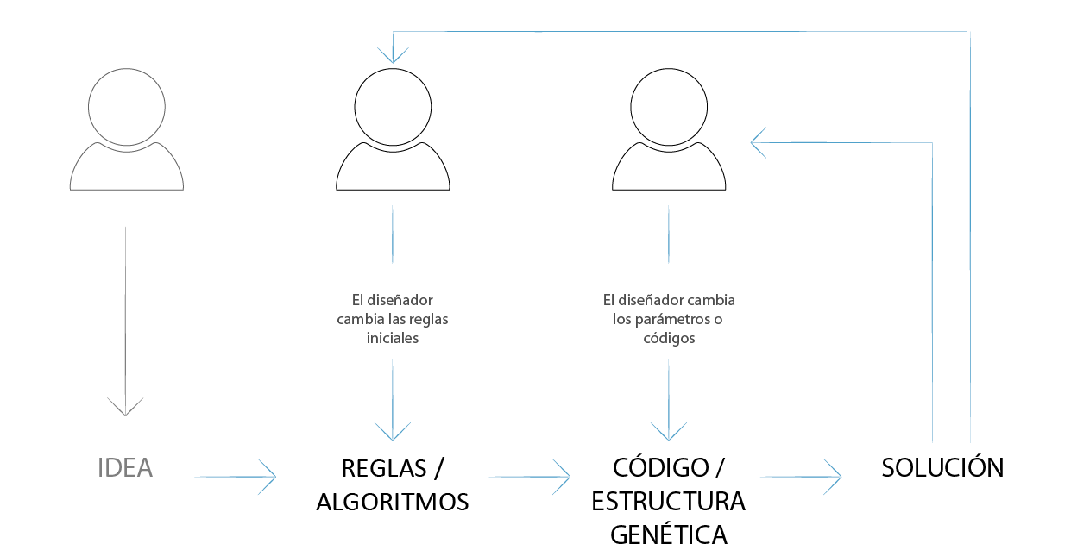
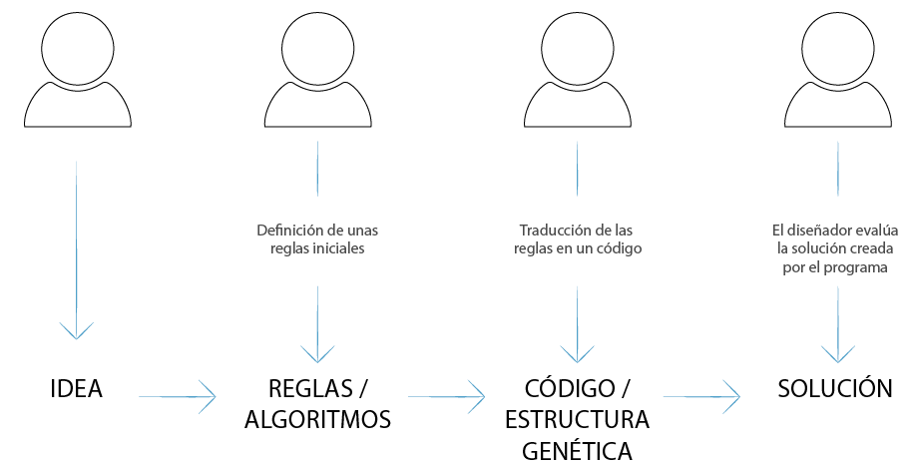
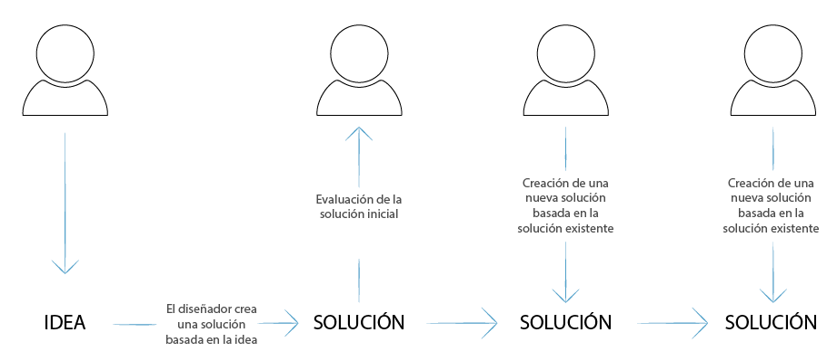
¿Qué es el diseño generativo?
1 Objetivos 2 Diseño generativo 3 Estudio de mercado 4 Generador de conceptos 5 Observaciones 6 Ruegos y preguntas
¿Qué es el diseño generativo?
Análisis del diseño estético
desde un enfoque generativo.
Aplicación al diseño
conceptual de una cafetera.
3

Slide 6
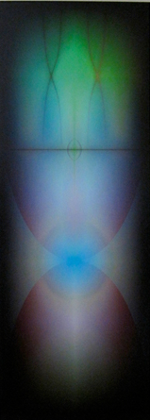
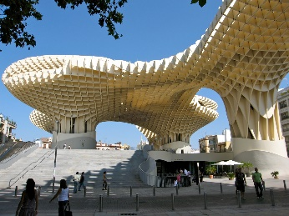

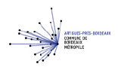
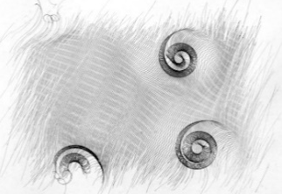
Aplicaciones en diferentes sectores
1 Objetivos 2 Diseño generativo 3 Estudio de mercado 4 Generador de conceptos 5 Observaciones 6 Ruegos y preguntas
Arte
Arquitectura
Diseño gráfico
Una única ejecución.
Artistas como Jean-Pierre Hébert
y Philip Galanter.
Diseño de exteriores, interiores y cubiertas.
Artistas como Jürgen Mayer.
Sobretodo para diseño de identidades visuales y logotipos.
Análisis del diseño estético
desde un enfoque generativo.
Aplicación al diseño
conceptual de una cafetera.
4

Slide 7
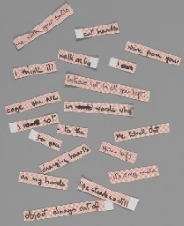
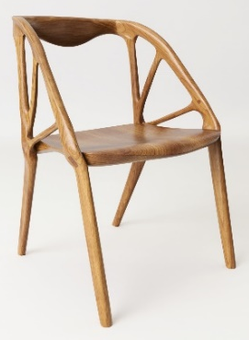
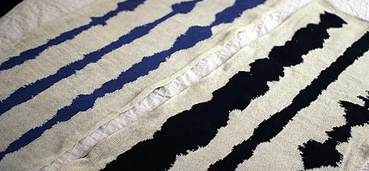
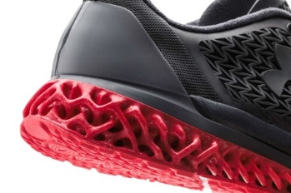
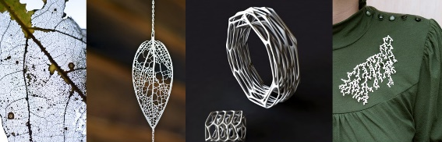
Aplicaciones en diferentes sectores
1 Objetivos 2 Diseño generativo 3 Estudio de mercado 4 Generador de conceptos 5 Observaciones 6 Ruegos y preguntas
Literatura
Moda
Producto
Técnica “cut-up”, sin software ni ordenador.
Creación de patrones y estructuras.
Proyectos como Neuroknitting
y Under Amour Architech.
Desde muebles de
Arthur Harsvanakit y Brittany Prestn
hasta joyería.
Análisis del diseño estético
desde un enfoque generativo.
Aplicación al diseño
conceptual de una cafetera.
5

Slide 8


Software
1 Objetivos 2 Diseño generativo 3 Estudio de mercado 4 Generador de conceptos 5 Observaciones 6 Ruegos y preguntas
Herramienta de diseño asistido por ordenador para modelado en 3D.
Lenguaje de programación visual que crea algoritmos para obtener geometrías paramétricas.
Ventajas
·Código abierto
·Compatibilidad con otros programas
·Formas orgánicas
·Producción digital
·Versátil
·Posibilidad de usar Grasshopper
Plug-in de Rhinoceros.
Análisis del diseño estético
desde un enfoque generativo.
Aplicación al diseño
conceptual de una cafetera.
6

Slide 9
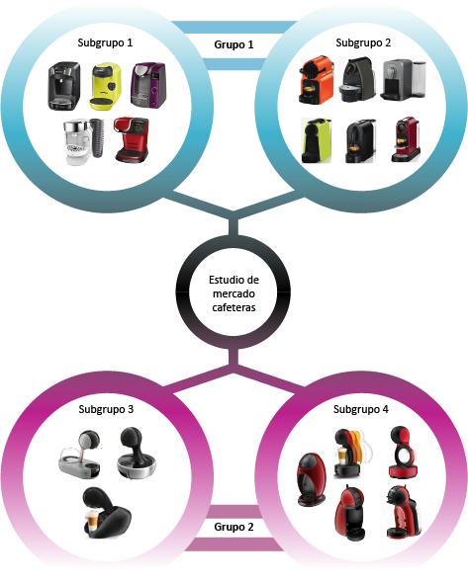
Análisis de formas
1 Objetivos 2 Diseño generativo 3 Estudio de mercado 4 Generador de conceptos 5 Observaciones 6 Ruegos y preguntas
Análisis del diseño estético
desde un enfoque generativo.
Aplicación al diseño
conceptual de una cafetera.
7

Slide 10
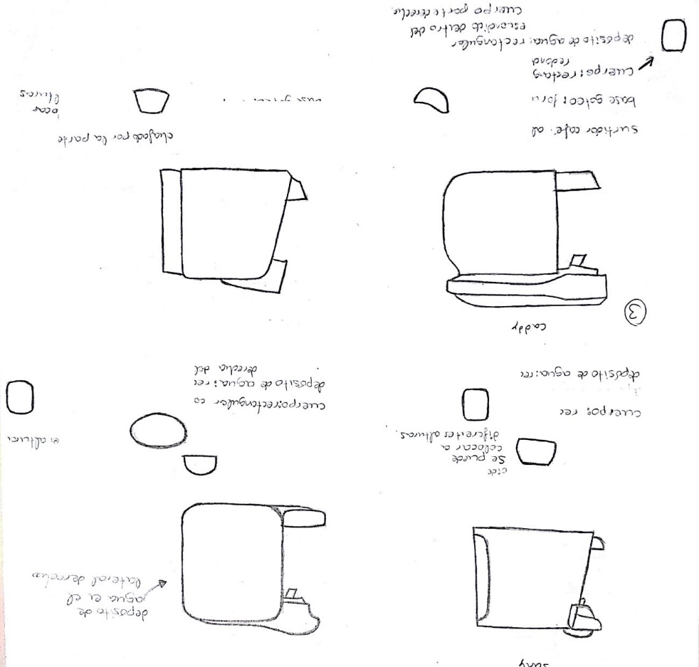
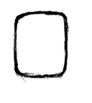
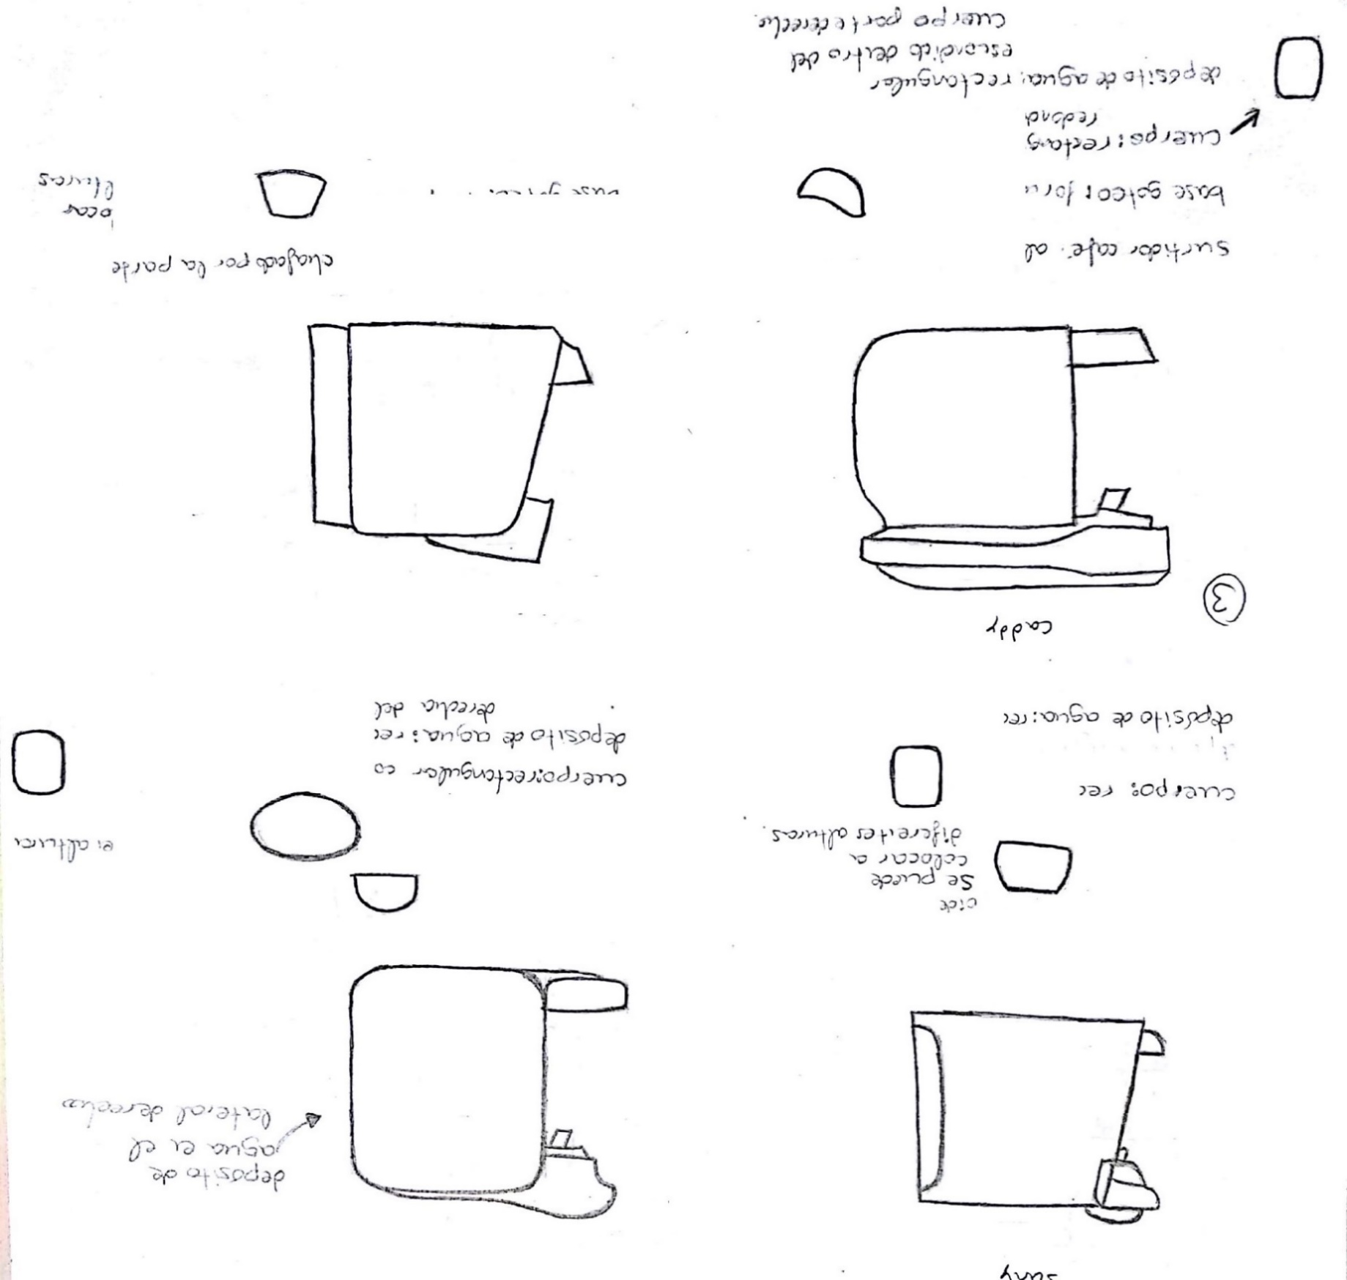

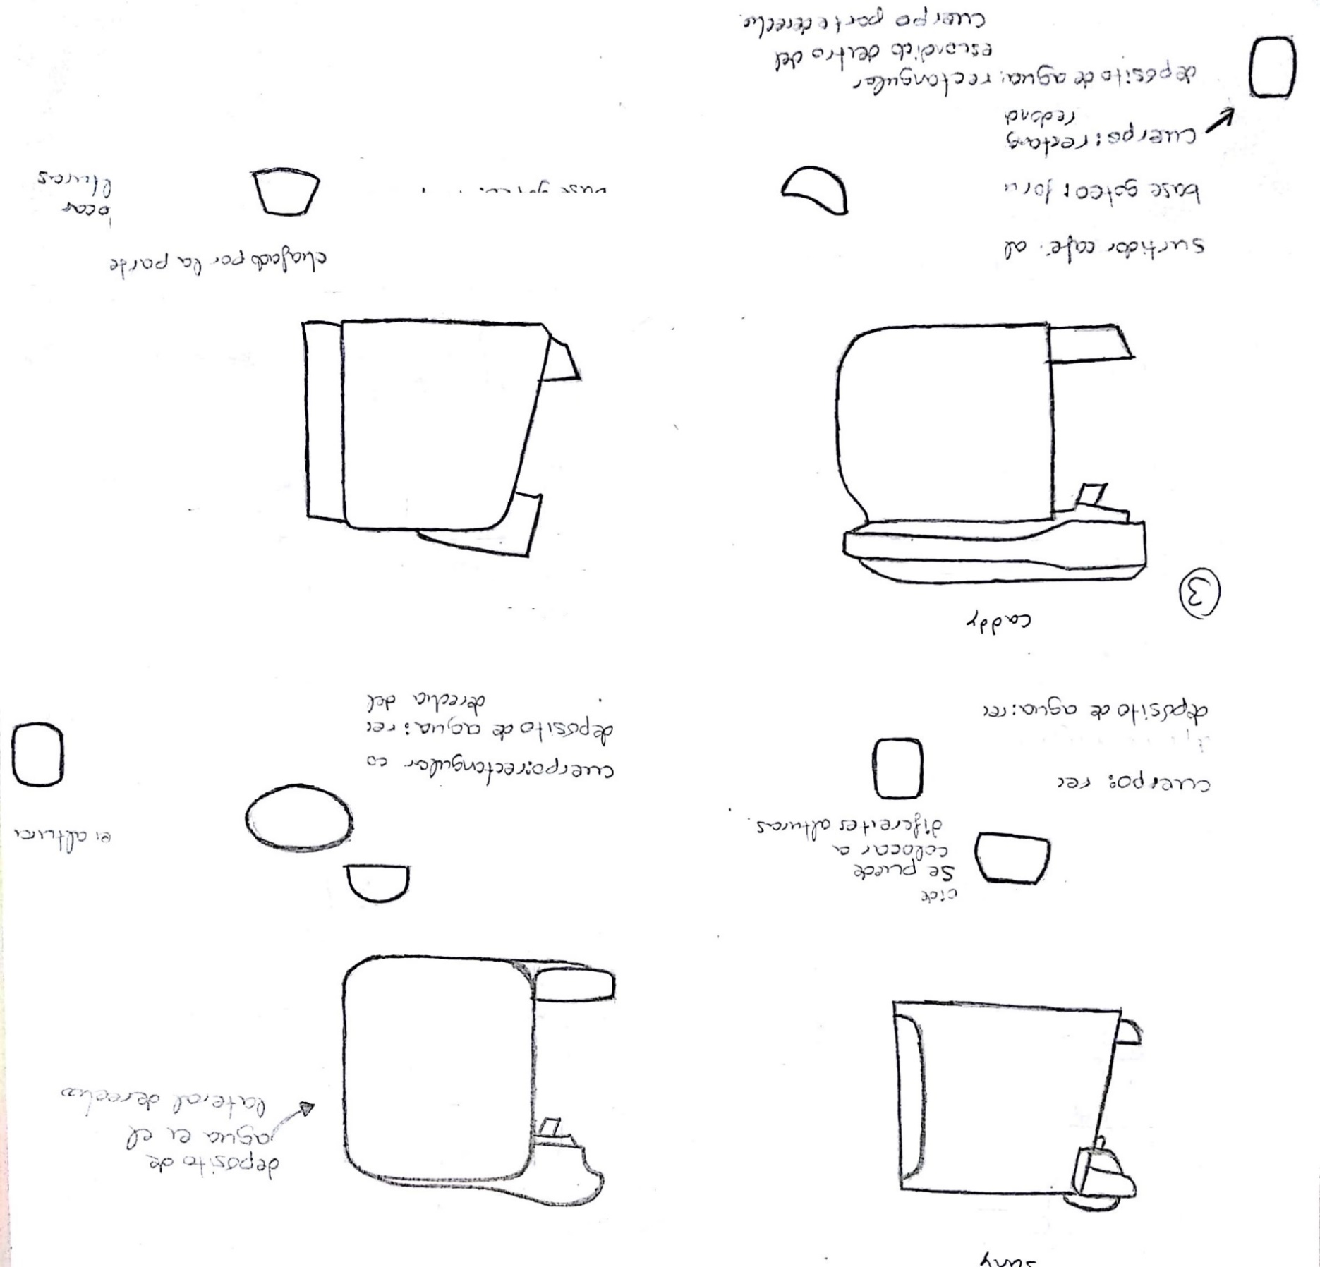
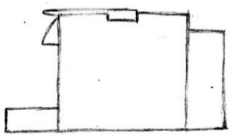
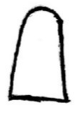



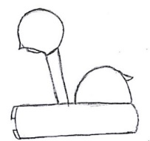

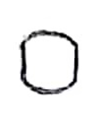
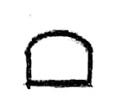

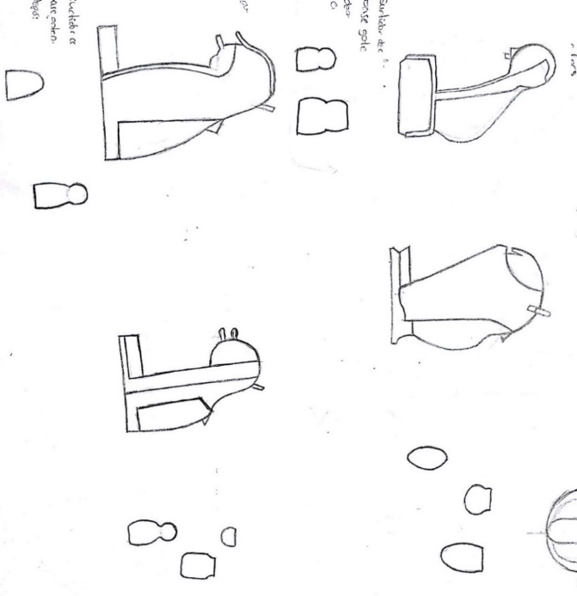


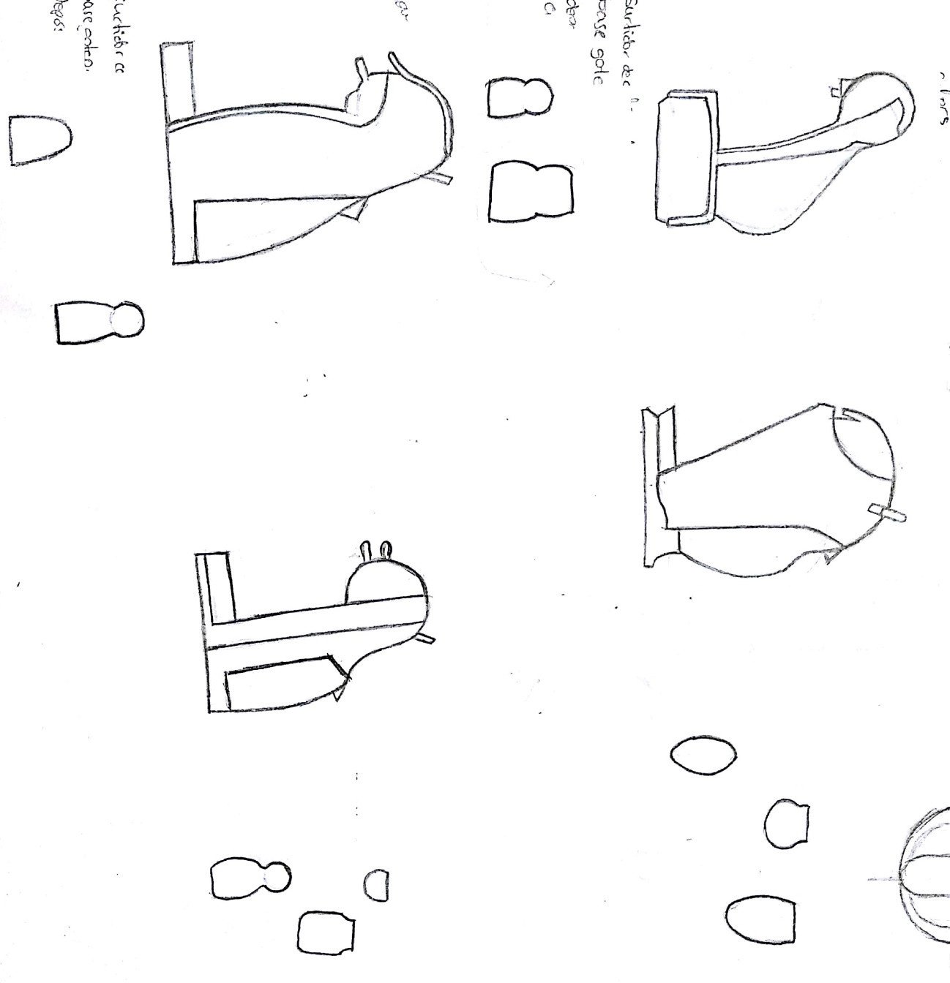
Análisis de formas
1 Objetivos 2 Diseño generativo 3 Estudio de mercado 4 Generador de conceptos 5 Observaciones 6 Ruegos y preguntas
 |  | Cafetera | Cuerpo | Base goteo | Surtidor café | Depósito de agua
Grupo 1 | Subgrupo 1
 | Subgrupo 2
Grupo 2 | Subgrupo 3
 | Subgrupo 4
Análisis del diseño estético
desde un enfoque generativo.
Aplicación al diseño
conceptual de una cafetera.
8

Slide 11
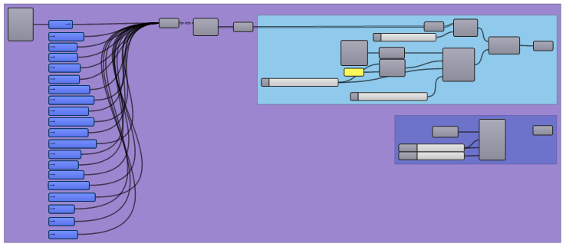

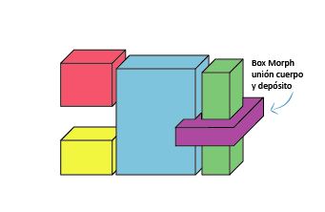

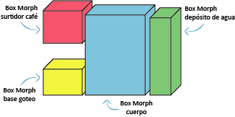
Generador
1 Objetivos 2 Diseño generativo 3 Estudio de mercado 4 Generador de conceptos 5 Observaciones 6 Ruegos y preguntas
Box Morph.
Deformación lineal entre esquinas.
Generador en Grasshopper.
Análisis del diseño estético
desde un enfoque generativo.
Aplicación al diseño
conceptual de una cafetera.
9

Slide 12
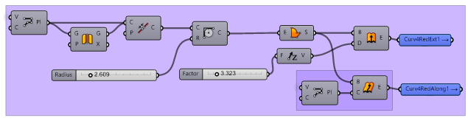
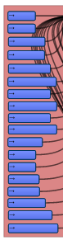
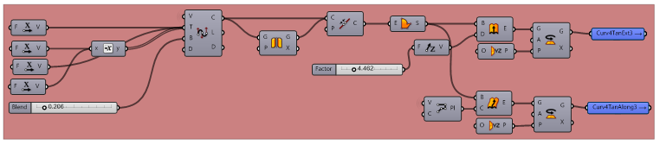
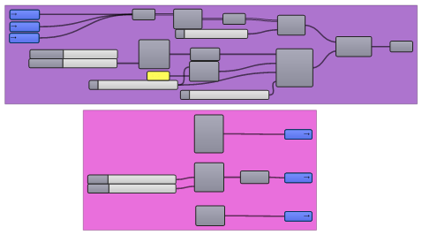
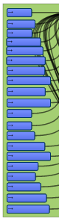
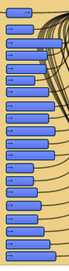
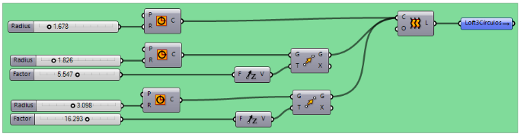
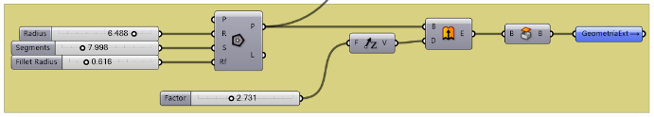
Programa y componentes
1 Objetivos 2 Diseño generativo 3 Estudio de mercado 4 Generador de conceptos 5 Observaciones 6 Ruegos y preguntas
Cuerpo
Surtidor de café
Unión cuerpo y depósito de agua
Depósito de agua
Base de goteo
Análisis del diseño estético
desde un enfoque generativo.
Aplicación al diseño
conceptual de una cafetera.
10

Slide 13
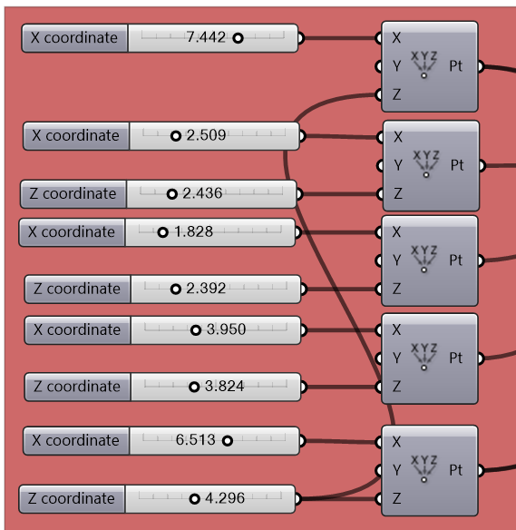
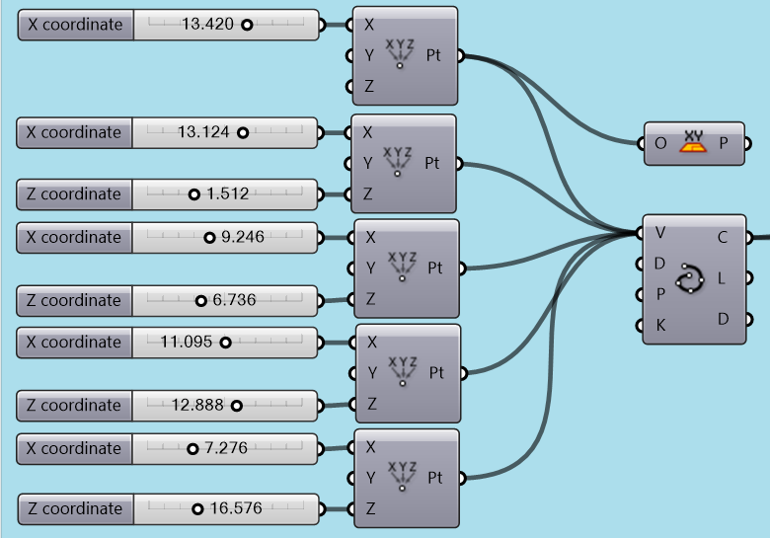
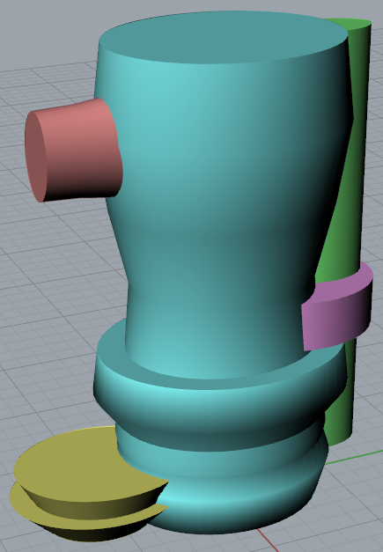
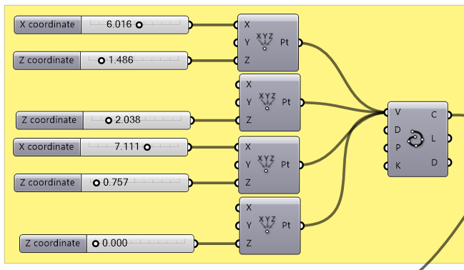
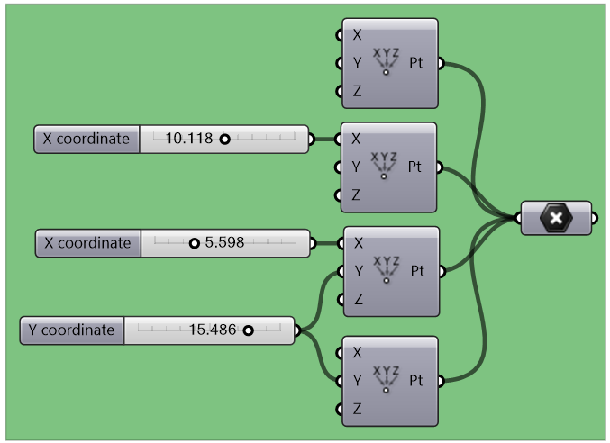
Puesta en práctica
1 Objetivos 2 Diseño generativo 3 Estudio de mercado 4 Generador de conceptos 5 Observaciones 6 Ruegos y preguntas
Análisis del diseño estético
desde un enfoque generativo.
Aplicación al diseño
conceptual de una cafetera.
11

Slide 14
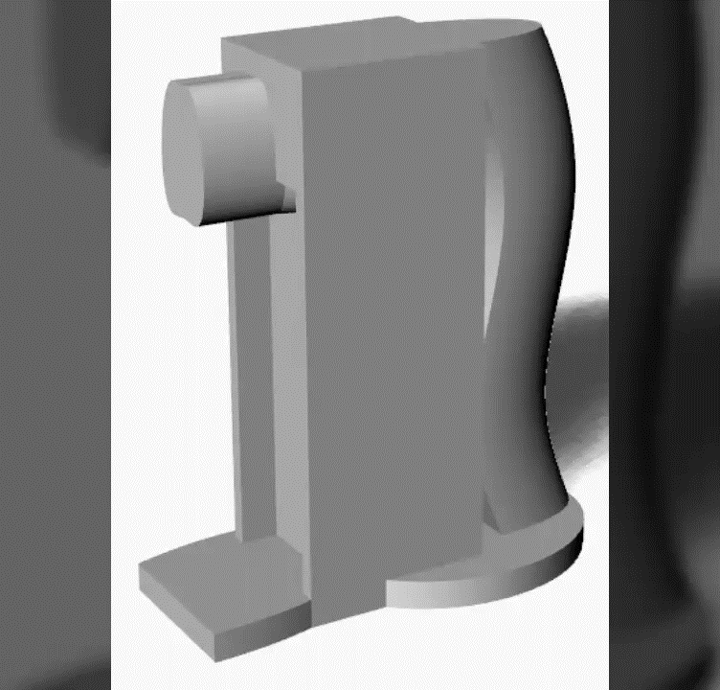
Puesta en práctica
1 Objetivos 2 Diseño generativo 3 Estudio de mercado 4 Generador de conceptos 5 Observaciones 6 Ruegos y preguntas
Análisis del diseño estético
desde un enfoque generativo.
Aplicación al diseño
conceptual de una cafetera.
12

Slide 15
Observaciones y futuras mejoras
1 Objetivos 2 Diseño generativo 3 Estudio de mercado 4 Generador de conceptos 5 Observaciones 6 Ruegos y preguntas
Método más rápido
Similitudes en el mercado
Añadir componentes
Formas más variadas
Mejoras en las Box Morph
Mejora de algunos sistemas
Añadir rejilla y botones
Análisis del diseño estético
desde un enfoque generativo.
Aplicación al diseño
conceptual de una cafetera.
13

Slide 16

¡Gracias por la atención!
1 Objetivos 2 Diseño generativo 3 Estudio de mercado 4 Generador de conceptos 5 Observaciones 6 Ruegos y preguntas
¿Alguna pregunta?
miladiazfdez13@gmail.com
Milagros Díaz Fernández
Análisis del diseño estético
desde un enfoque generativo.
Aplicación al diseño
conceptual de una cafetera.
14

